Slide 1
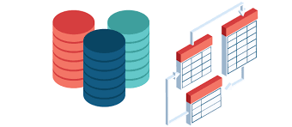
VERİ TABANI NEDİR ?
Veritabanı, herhangi bir konuda birbiriyle ilişkili olan verilerin düzenli bir biçimde muhafaza etmemizi (depolamamızı) ve kullanmamızı sağlayan depolama ortamıdır. Kısaca bir bilgi verilmesi gerekirse; Veritabanları, veriler topluluğudur. Örneğin, bir kütüphanenin kitaplara ait (Kitap İsmi, Kitap Yazarı İsmi, Yayın Evi, Sayfa Sayısı) gibi çeşitli verileri depolamak istediğini düşünelim. Bu hususta tutulacak olan verilerin büyüklüğü düşünülünce en mantıklı olan yöntem bunları veritabanında depolamaktır. Veritabanları, verileri düzenli bir şekilde saklamamıza ve bu veriler üzerinde sorgulama ve çeşitli işlemler yapmamıza olanak tanır.

Slide 2
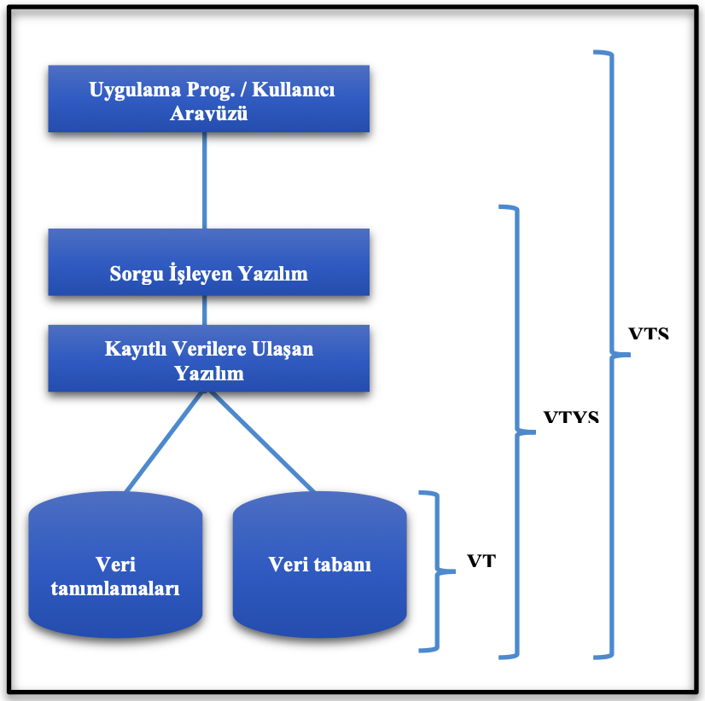
Veritabanı Yönetim Sistemi
Veri tabanı yönetim sistemleri (VTYS), veritabanlarını oluşturmak, yönetmek ve kullanmak için kullanılan yazılımlardır. VTYS'ler, verileri organize etmeyi, veritabanına erişimi kontrol etmeyi ve veritabanının güvenliğini sağlamayı kolaylaştırır.
VTYS'lerin temel işlevleri:
Veritabanı oluşturma ve yönetme
Verilere erişimi kontrol etme
Veritabanı güvenliğini sağlama
Veritabanını yedekleme ve geri yükleme
Veritabanı performansını izleme ve optimize etme
Veritabanı kullanıcılarına araçlar ve yardımcı programlar sunma

Slide 3
Veritabanı Sistemi
Veritabanı sistemleri, verileri organize etmenin ve yönetmenin bir yoludur. Bu sistemler, verileri saklamak, erişmek, güncellemek ve silmek için kullanılır.
Veritabanı sistemleri, iki ana bileşenden oluşur:
Veritabanı: Verilerin saklandığı yer.
Veritabanı Yönetim Sistemi (VTYS): Veritabanını oluşturmak, yönetmek ve kullanmak için kullanılan yazılım.
Veritabanı sistemlerinin avantajları:
Verilerin tutarlı ve bütünlük içinde olmasını sağlar.
Verilere hızlı ve kolay erişim imkanı sunar.
Veritabanının güvenliğini sağlar.
Veritabanını yedekleme ve geri yükleme imkanı sunar.
Veritabanı performansını izleme ve optimize etme imkanı sunar.

Slide 4
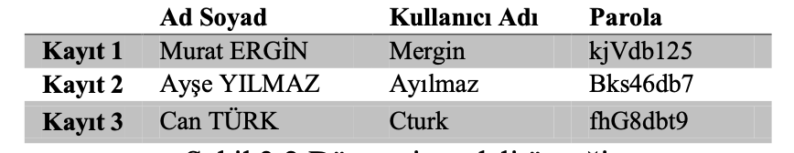
VERİTABANI MODELLERİ
Düz (Tablo) Model: Bu model, tüm verileri tek bir tabloda saklar. Bu model basit ve kullanımı kolaydır, ancak büyük veri kümeleri için uygun değildir.
Hiyerarşik Veri Modeli:
Hiyerarşik veri modeli, verileri ağaç benzeri bir yapıda organize eden bir veri modelidir. Bu modelde, her veri öğesi bir ebeveyn ve birden fazla çocuğa sahip olabilir. En üstteki veri öğesi "kök" olarak adlandırılır ve altındaki tüm veri öğeleri onun "alt öğeleri"dir.
Hiyerarşik veri modelleri, aşağıdakiler gibi belirli türdeki verileri organize etmek için idealdir:
Ürün kategorileri
Dosya sistemi hiyerarşisi
Organizasyon şemaları
Aile ağaçları

Slide 5
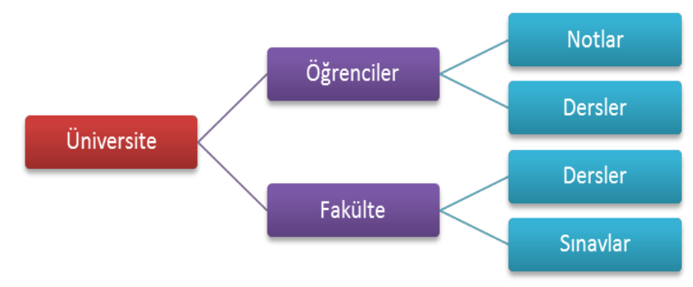
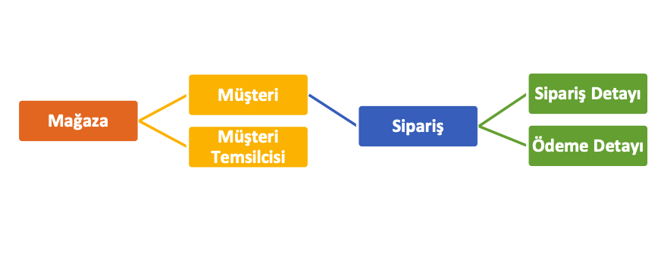
Ağ Veri Modeli:
Ağ veri modeli, verileri birbiriyle ilişkili nesneler ağı olarak gösteren bir veri modelidir. Bu modelde, her nesne bir "düğüm" olarak adlandırılır ve nesneler arasındaki ilişkiler "kenarlar" olarak adlandırılır.
Ağ veri modelleri, aşağıdakiler gibi belirli türdeki verileri organize etmek için idealdir:
Sosyal ağlar
Moleküler yapılar
Uçuş ağları
Bilgisayar ağları

Slide 6
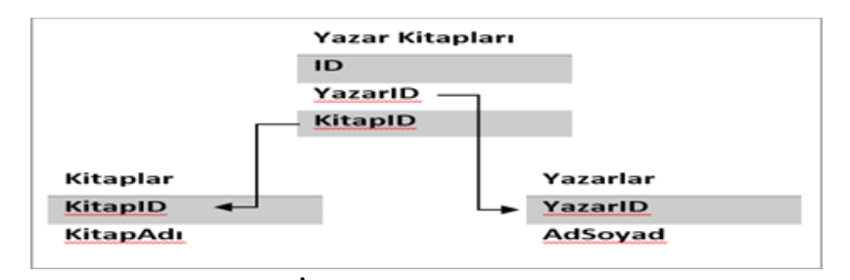
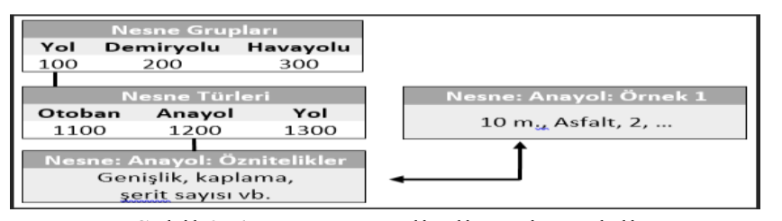
İlişkisel Veri Modeli:
İlişkisel veri modeli, verileri tablolarda organize eden bir veri modelidir. Her tablo, satır ve sütunlardan oluşur. Satırlar, veritabanındaki her bir kaydı temsil eder ve sütunlar, her kaydın özelliklerini temsil eder. İlişkiler, birincil ve yabancı anahtarlar aracılığıyla tablolar arasında kurulur.
Nesne Yönelimli Veri Modeli (NOYM):
Nesne yönelimli veri modeli (NOYM), verileri nesneler olarak organize eden bir veri modelidir. Nesneler, özelliklere ve davranışlara sahip olabilir. Nesneler arasındaki ilişkiler, kalıtım ve referanslar aracılığıyla kurulur.

Slide 7
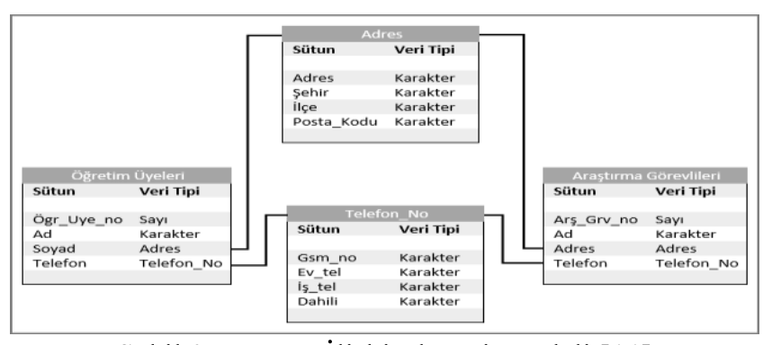
Nesne İlişkisel Veri Modeli (NİVM):
Nesne ilişkisel veri modeli (NİVM), ilişkisel veri modelinin ve nesne yönelimli veri modelinin (NOYM) özelliklerini birleştiren bir veri modelidir. NİVM'de veriler, nesneler ve tablolarda saklanabilir. Nesneler, özelliklere ve davranışlara sahip olabilir ve tablolardaki verilerle ilişkilendirilebilir.
Çoklu Ortam Veri Modeli (MOVM):
Çoklu ortam veri modeli (MOVM), metin, resim, ses ve video gibi farklı türdeki çoklu ortam verilerini organize etmenin ve yönetmenin bir yoludur. MOVM'nin amacı, bu farklı türdeki verileri tek bir veri modelinde birleştirerek multimedya uygulamalarının geliştirilmesini kolaylaştırmaktır.

Slide 8
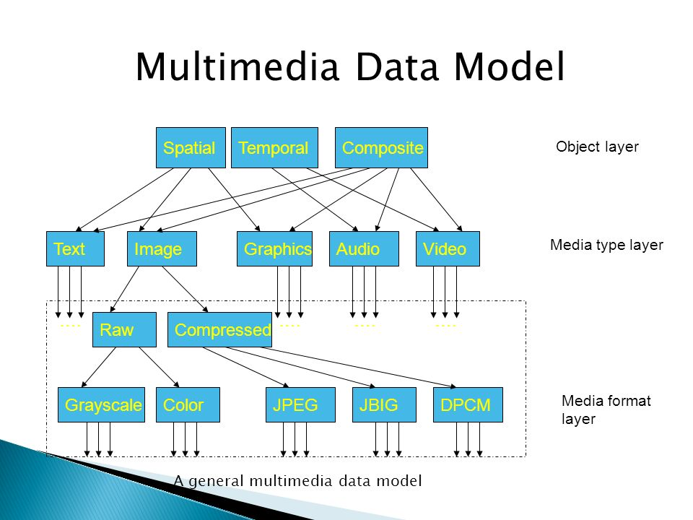
Dağıtık Veri Modeli:
Dağıtık veri modeli, birden fazla bilgisayarda depolanan verileri organize etmenin ve yönetmenin bir yoludur. Bu modelde, veriler birden fazla siteye, yani birden fazla sunucuya veya birden fazla konumda bulunan bir sunucu ağına yayılır.

Slide 9
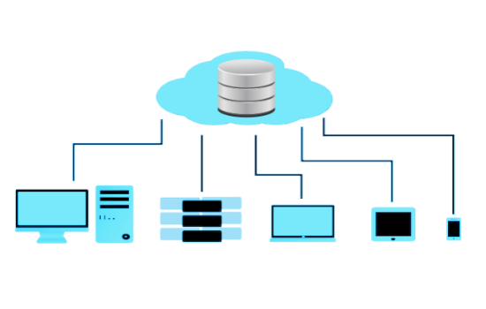
VERİTABANI TASARIMI
Veritabanı tasarımı, bir veritabanının nasıl organize edileceğine dair planlama sürecidir. Bu süreç, veritabanının işlevsel gereksinimlerini belirlemeyi, veri modelini oluşturmayı ve veritabanı şemasını oluşturmayı içerir.
Veritabanı tasarımının aşamaları:
Gereksinim analizi: Bu aşamada, veritabanının işlevsel gereksinimleri belirlenir. Bu gereksinimler, hangi verilerin saklanacağı, verilerin nasıl kullanılacağı ve veritabanına kimlerin erişebileceği gibi bilgileri içerir.
Veri modeli oluşturma: Bu aşamada, veritabanındaki verilerin nasıl organize edileceği belirlenir. Veri modeli, varlıklar, ilişkiler ve öznitelikler gibi kavramları kullanarak oluşturulur.
Veritabanı şeması oluşturma: Bu aşamada, veri modelinin fiziksel bir temsili oluşturulur. Veritabanı şeması, tablolar, sütunlar ve veri türleri gibi kavramları kullanarak oluşturulur.

Slide 10
VERİTABANI TASARIMI
Veritabanı tasarımı yaparken dikkat edilmesi gereken bazı noktalar:
Veritabanının işlevsel gereksinimlerini net bir şekilde belirlemek önemlidir.
Veri modeli, veritabanının işlevsel gereksinimlerini karşılayacak şekilde tasarlanmalıdır.
Veritabanı şeması, veri modelinin doğru bir şekilde temsili olmalıdır.
Veritabanı tasarımı, gelecekteki büyüme ve değişiklikleri göz önünde bulundurarak yapılmalıdır.

Slide 11
İlişkisel Veritabanları:
Tablolar ve sütunlar halinde organize edilmiş verileri saklar.
Veriler arasındaki ilişkiler, birincil ve yabancı anahtarlar aracılığıyla kurulur.
SQL gibi sorgularla verileri sorgulamak için kullanılır.
Avantajları:
Veri tutarlılığı ve bütünlüğü
Karmaşık sorgularda esneklik
Geniş bir yelpazede uygulama desteği
Dezavantajları:
Karmaşık veri ilişkilerini modellemek için uygun olmayabilir
Büyük veri kümeleri için performans sorunları
Kullanım alanları:
İşletme uygulamaları (CRM, ERP, SCM)
Hükümet uygulamaları (vergi, nüfus, sosyal güvenlik)
Bilimsel uygulamalar (tıp, mühendislik, fizik)

Slide 12




Popüler olanlar:
MySQL: Açık kaynak kodlu, ücretsiz ve popüler bir ilişkisel veritabanı yönetim sistemidir. Web uygulamaları, e-ticaret platformları ve içerik yönetim sistemleri için yaygın olarak kullanılır.
PostgreSQL: Açık kaynak kodlu, ücretsiz ve gelişmiş özelliklere sahip bir ilişkisel veritabanı yönetim sistemidir. Büyük veri kümeleri, karmaşık sorgular ve yüksek performans gerektiren uygulamalar için idealdir.
Oracle: Ticari bir ilişkisel veritabanı yönetim sistemidir. Büyük ölçekli kurumsal uygulamalar, yüksek performans ve güvenlik gerektiren ortamlarda kullanılır.
Microsoft SQL Server: Microsoft tarafından geliştirilen ticari bir ilişkisel veritabanı yönetim sistemidir. Windows işletim sistemleriyle uyumluluğu ve geniş bir yelpazede araç ve eklentileri ile öne çıkar.

Slide 13
İlişkisel Olmayan Veritabanları (NoSQL):
Farklı veri modelleri (anahtar-değer, belge, grafik) kullanır.
İlişkisel veri tabanlarından daha esnek ve ölçeklenebilir.
Avantajları:
Karmaşık ve değişken verileri modellemek için uygun
Büyük veri kümeleri için yüksek performans
Kolay ve hızlı geliştirme
Dezavantajları:
Veri tutarlılığı ve bütünlüğü sağlamada zorluklar
Karmaşık sorgular için sınırlı destek
Daha az yaygın uygulama desteği
Kullanım alanları:
Büyük veri ve bulut uygulamaları
Mobil ve sosyal medya uygulamaları
Nesnelerin interneti (IoT)

Slide 14



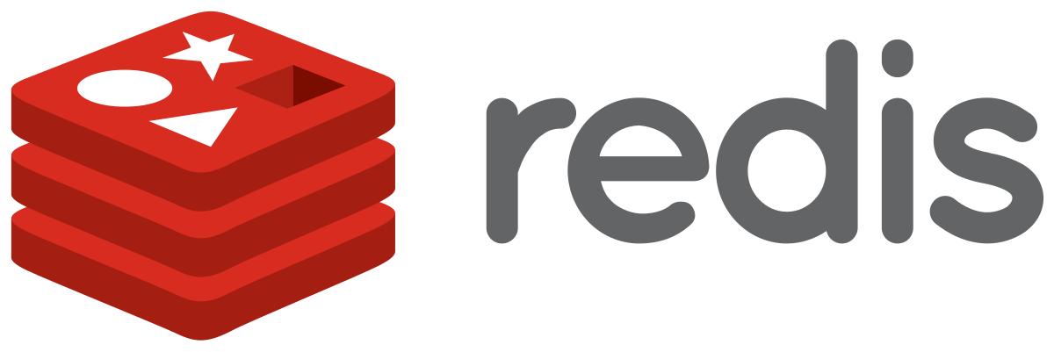
Popüler olanlar:
MongoDB: Belge odaklı bir NoSQL veritabanı yönetim sistemidir. Web uygulamaları, mobil uygulamalar ve içerik yönetim sistemleri için yaygın olarak kullanılır.
Cassandra: Anahtar-değer veri modeli kullanan, büyük veri kümeleri ve yüksek performans için ideal bir NoSQL veritabanı yönetim sistemidir.
Redis: Anahtar-değer veri modeli kullanan, önbellekleme ve gerçek zamanlı uygulamalar için ideal bir NoSQL veritabanı yönetim sistemidir.
CouchDB: Belge odaklı bir NoSQL veritabanı yönetim sistemidir. JSON formatında veri depolama ve sorgular için kullanılır.

Slide 15
Özellik | İlişkisel Veritabanları | İlişkisel Olmayan Veritabanları (NoSQL)
Veri modeli | Tablolar ve sütunlar | Farklı modeller (anahtar-değer, belge, grafik)
Veri ilişkileri | Birincil ve yabancı anahtarlar | Bağlantılar modele göre değişir
Yatay ölçeklendirme | Zor ve pahalı | Kolay ve ucuz
Dikey ölçeklendirme | Kolay ve ucuz | Zor ve pahalı
Küçük veri kümeleri | Hızlı | Hızlı
Büyük veri kümeleri | Yavaşlayabilir | Hızlı kalabilir
Destek | Güçlü ve esnek | Sınırlı
Tutarlılık | Garanti edilir | Zorlanabilir
Bütünlük | Garanti edilir | Zorlanabilir
 | İşletme uygulamaları (CRM, ERP, SCM) * Hükümet uygulamaları (vergi, nüfus, sosyal güvenlik) * Bilimsel uygulamalar (tıp, mühendislik, fizik) | Büyük veri ve bulut uygulamaları * Mobil ve sosyal medya uygulamaları * Nesnelerin interneti (IoT)

